Slide 1
Gestione della classe e problematiche relazionali
(“gli aerei servono per volare … e noi?”)
Docenti Neo-Assunti
A.S. 2023-2024 - Liceo «P. Nervi – G. Ferrari» -
Dott. Andrea Fontana

Slide 2
Indice
Premessa: gestire l’ingestibile: i microcosmi scolastici
Il/la bambino/a: una bussola per orientarsi nel mondo dello sviluppo normale e patologico;
La famiglia: come trasformare un problema in una risorsa;
L’insegnante: tra il compito di educere e quello di modellare;
Casi/situazioni.

Slide 3
INCIPIT: scegliete un'immagine che “parli” (dica qualcosa) di questo anno scolastico (I CASI)
L’obiettivo implicito del corso è di “ridurre gli errori” (tenere a mente questo assunto aiuta a non andare in simmetria con famiglie e colleghi, a non credersi onniscenti salvatori e a ridistribuire le responsabilità)
Il vostro errore è la risposta migliore ad una traiettoria evolutiva dagli esiti incerti, ipotizzabile e in divenire.
Vorrei che provassimo a parlare di quello che non ha funzionato, di quello che con il senno di poi sarebbe stato meglio (non) fare…

Slide 4
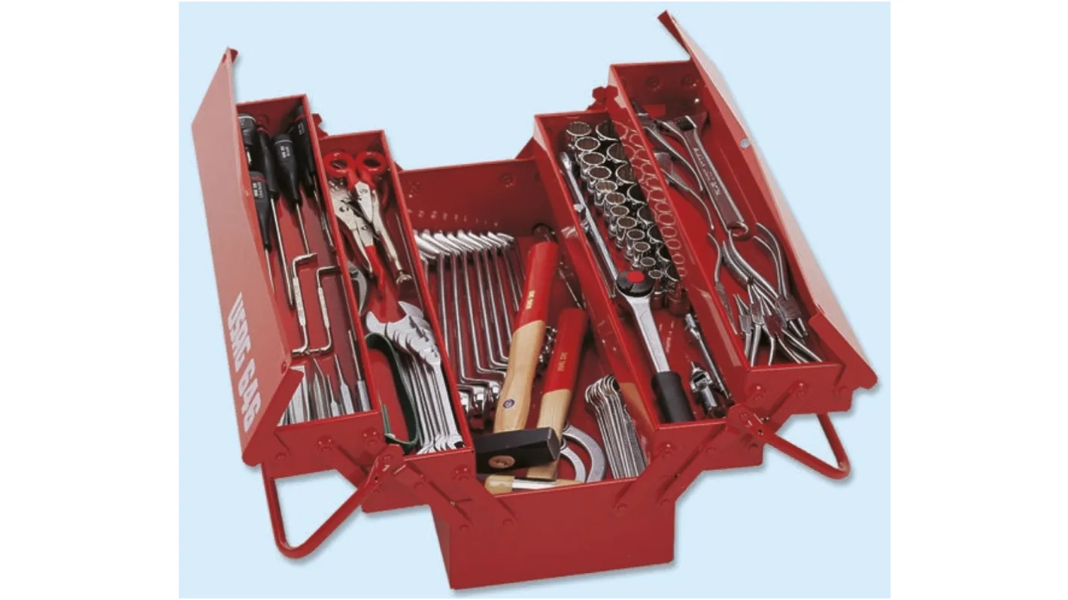
Premessa: quando parliamo di “gestione” di cosa parliamo e poi usciamo un momento dalla scuola per rientrare più attrezzati: la cassetta degli attrezzi (quali sono i “fondamentali” - personali e professionali - nel vostro lavoro?)

Slide 5
Alcune domande per iniziare:
Cosa è la neuropsichiatria infantile? Di cosa si occupa?
Quando è necessario inter-agire con i servizi sociali?
Leggere le dinamiche familiari è importante?
E voi, soggettivamente, cosa ritenete utile “osservare” in un bambino/a ragazzo/a?
E quanto il vostro stile (ne parleremo) aumenta o diminuisce l’apprendimento e la crescita degli studenti?

Slide 6
GESTIONE VUOLE DIRE: RIDURRE LE VARIABILI CHE DISTURBANO L’APPRENDIMENTO e la CRESCITA
Criteri e presupposti:
adattabilità (oggi più vostra che degli alunni)
capacità di com-prendere le situazioni/dinamiche
collaborare attivamente con gli altri (nessuno si salva da solo)
avere un metodo che è la modalità alternativa al caos e all’improvvisazione non replicabile (“ci vuole scienza/ci vuol costanza ad invecchiare senza maturità” - Quattro stracci - F.G.)
leadership: differente tra fasce d’età: stile genitoriale - stile educativo - stile coaching

Slide 7
La cornice del nostro operare, del nostro lavoro è legata al POTERE (ecco perchè dobbiamo avere in mente il concetto di errore, di essere parte, di ridistribuire pezzi di realtà a tutti i protagonisti)
docente vs studente (esplicito ma non riconosciuto dal docente)
docente vs famiglia (esplicito e simmetrico)
docente vs docente (implicito/esplicito e dannoso)
Non è solo una questione di andare o meno d’accordo, ma di legittimare ogni posizione anche quella che non condividiamo (ecco il nostro “stile personale”, i nostri valori, l’idea che abbiamo di scuola e di crescita)**

Slide 8
IL NODO DA GESTIRE E’:
CRESCITA e APPRENDIMENTO (dell’alunno/studente)
vs
POTERE e VALUTAZIONE (del docente)

Slide 9
2. Il/la bambino/a: una bussola per orientarsi nel mondo dello sviluppo normale e patologico
distinzione tra problemi neurobiologici e problemi comportamentali; disabilità intellettiva/spettro autistico diverso da un disturbo emotivo/comportamentale (es. disturbo oppositivo provocatorio)
distinzione tra: crisi “normali” (ci devono essere), acuzie e cronicità: darsi il TEMPO per CAPIRE (frequenza, intensità, durata)
criterio valutativo: distanza dal gruppo-classe in termini di funzionamento
distinzione tra i disturbi/problemi possono essere settoriali (esempio il linguaggio) o pervasivi/globali (spettro autistico)
comorbidità: co-presenza di più problemi/sintomi nello stesso soggetto;

Slide 10
2. Il/la bambino/a: una bussola per orientarsi nel mondo dello sviluppo normale e patologico
Perchè poniamo l’attenzione sugli aspetti neuropsichiatrici degli studenti?
(discussione in plenaria)
quanto la presenza di uno studente con difficoltà/problemi incide sul resto della classe? e cosa succede quando si alleano tra loro i più indisciplinati? e cosa dobbiamo fare quando per la famiglia il problema non è il figlio/a ma l’insegnante?

Slide 11
2. Il/la bambino/a: una bussola per orientarsi nel mondo dello sviluppo normale e patologico: alcuni dati
In 7 anni (dal 2017/2018 al 2023/2024) le nuove certificazioni per l’inclusione scolastica sono aumentate del >>>+ 47%
La diagnosi principale più frequente nelle certificazioni:
disturbo delle spettro autistico;
disabilità intellettiva (cosa è il funzionamento cognitivo limite?)
adhd
Domande

Slide 12
2. Il/la bambino/a: una bussola per orientarsi nel mondo dello sviluppo normale e patologico: alcuni dati
In 7 anni (dal 2017/2018 al 2023/2024) ll’incremento maggiore delle nuove certificazioni riguarda la SCUOLA PRIMARIA.
Perchè?
Le traiettorie evolutive
Mentre le richieste di prima visita : aumento significativo richieste per DISTURBO DELL’APPRENDIMENTO

Slide 13
2. Il/la bambino/a: una bussola per orientarsi nel mondo dello sviluppo normale e patologico: alcuni dati

Slide 15
I due criteri chiave che guidano ogni “valutazione” sono:
CRITERI: GRAVITA’ e NEGAZIONE
Dove la Gravità: si sposta dal pregiudizio al danno (quanto male/dolore/sofferenza) si causa nel bambino.
Dove la Negazione: è una bugia che cancella i fatti/la responsabilità/la consapevolezza/l’impatto
Distinzione dunque tra: intervento SPONTANEO E COATTO!!!
E poi c’è P.I.P.P.I.:
Programma di Intervento Per la Prevenzione dell'Istituzionalizzazione
15

Slide 16
Cosa “osservare” in un bambino:
area comunicativa/linguistica: la parola: ricettivo vs espressivo; memoria;
area motorio/prassica: il corpo; motricità fine e grossolana; “spazio occupato”;
area socio/emozionale: le relazioni: gregario/leader; chiuso/aperto; empatico.
QUALE E QUANTA AUTONOMIA
(cosa vuol dire “autonomia”) - plenaria

Slide 17
Gli elementi valutativi:
FATTORE DI RISCHIO: aumenta la probabilità del verificarsi di un evento
FATTORE DI PROTEZIONE: diminuisce la probabilità del verificarsi di un evento
VULNERABILITA’ (debolezza) e RESILIENZA (superare, adattarsi, funzionare e sviluppare)
Nei soggetti fragili non si nega la debolezza ma la si accetta per trasformarla (TRAS-FORMARE diverso da NEGARE)

Slide 18
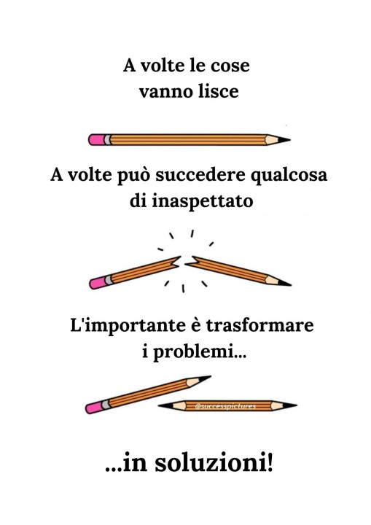
TRAS-FORMARE
una cosa “rotta” in altro
(es. una separazione)

Slide 19
3. La famiglia: come trasformare un problema in una risorsa
Perchè parliamo di famiglia e/o genitori se siamo a scuola?
Tipologie di famiglie (che poi siamo noi…): collaboranti vs oppositive/neganti

Slide 20
3. La famiglia: come trasformare un problema in una risorsa
Il “funzionamento” e/o il non funzionamento adeguato di un bambino in età prescolare è profondamente influenzato dal contesto primario (la famiglia).
Avere (andare a prendersi) alcuni dati sulla famiglia AIUTA a com-prendere il bambino/ragazzo.
Attenzione a non fare gli assistenti sociali e/o gli psicologi!!!

Slide 21
4. L’insegnante: tra il compito di educere e quello di modellare
Prendiamo spunto dalla teoria dell’attaccamento
“I veri “esperti” dei bambini sono … i loro genitori”.
(il contesto naturale: casa e scuola)
Il legame/il laccio/il nodo principale (nel bene e nel male) è quello con la famiglia POI ci sono gli altri caregivers e dunque non possiamo non confrontarci

Slide 22
4. L’insegnante: tra il compito di educere e quello di modellare
Un buon Maestro/a è chi (chi ci ha in-segnato qualcosa?)
chiede aiuto;
accetta i consigli/indicazioni;
modifica nel tempo il proprio operato
…

Slide 23
5. I casi/le situazioni
I risultati si raggiungono se ognuno mette un pezzo: circolarità delle competenze professionali e dei limiti
FAMIGLIA
SCUOLA
B
NPI
SERVIZI SOCIALI

